Slide 1
DeltaExam
Tim δ
Bruno Fabulić, Mia Matijašević,
Maja Piskač, Mia Tadić, Kristina Udovičić

Slide 2



Projektni zadatak
Tema 1. Modelirati dokumentsku bazu podataka za provedbu ispita i izgraditi aplikaciju nad njom.
studenti
20
Koristeći Docker i MongoDB kreirana je dokumentska baza podataka ispiti, koja sadrži tri kolekcije:
nastavnici
25
kolegiji
37
Notes:
no slide master

Slide 3
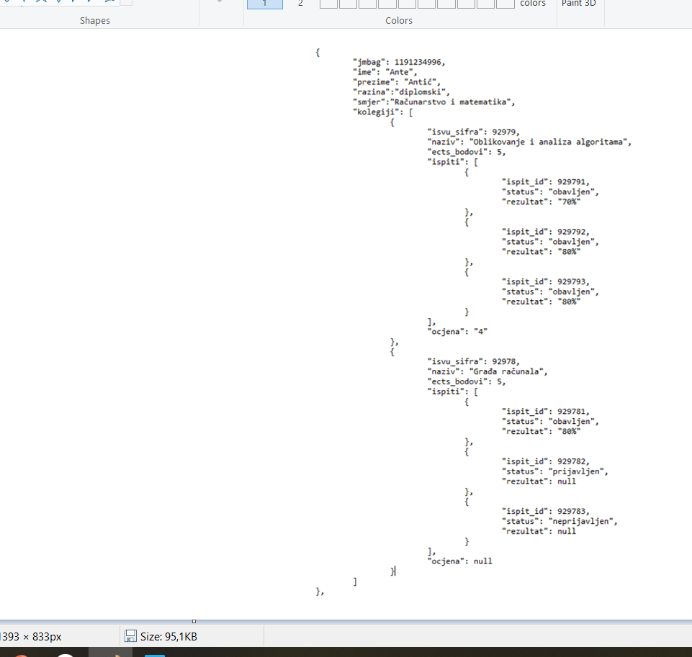

agregat kolekcije studenti

Slide 4
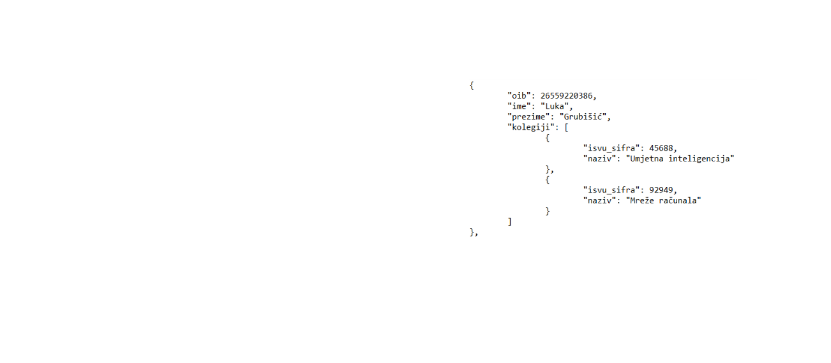
agregat kolekcije nastavnici

Slide 5
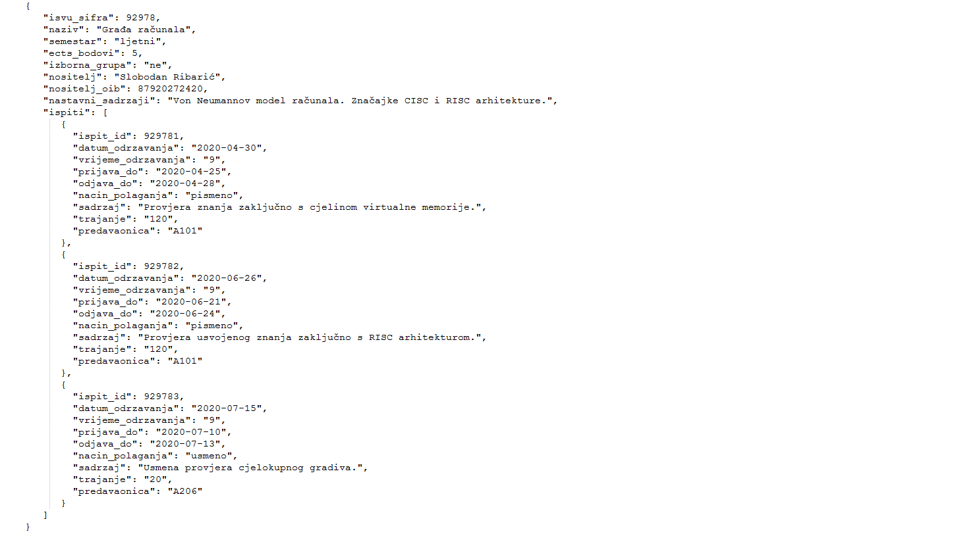

agregat kolekcije kolegiji

Slide 6
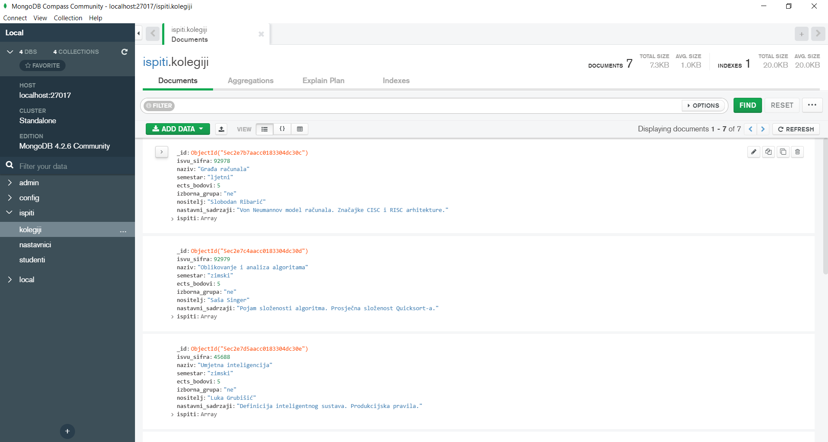
MongoDB

Slide 7
Kreiranje aplikacije (Visual Studio,C# I WF)
Aplikacija je kreirana tako da je može koristiti student i nastavnik:
login kao
NASTAVNIK
login kao
STUDENT
pregled svih ispita po pojedinom kolegiju ulogiranog nastavnika
dodavanje novih ispita
brisanje neprovedenih ispita
upis i ažuriranje rezultata ispita za pojedinog studenta kojemu ocjena nije zaključena, a koji je pristupio ispitu
prikaz svih studenata na kolegiju, zajedno s njihovim rezultatima i ocjenama, uz mogućnost dodavanja ocjene
prosječni rezultat po određenom ispitu, prosječna ocjena kolegija
pregled upisanih kolegija
prijava/odjava ispita
pregled rezultata po ispitu
konačna ocjene na kolegiju
običan i težinski prosjek studenta

Slide 8
Poteškoće i kako smo ih rješili
Kreiranje kolekcija i agregata
C#
Imali smo više ideja kako kreirati kolekcije i agregate, no na kraju smo se odlučili za onu s kojom smo zaključili da bi nam bilo najlakše dohvaćati podatke u aplikaciji te s kojima bi upiti bili najbrži
C# prepoznaje null iz mongo baze samo ako sprema vrijednosti iz polja u kojem se nalaze null vrijednosti kao stringove

Slide 9
ZAKLJUČAK
U procesu izrade ovog projekta, naučili smo modelirati agregate za veći skup podataka unutar mongoDB,
a dodatno služeći se jako korisnim, preglednm i jednostavnim sučeljem MongoDB Compass Community-a bili smo u mogućnosti lakše izgraditi aplikaciju za administraciju ispita i prikazati sve dobre dobre strane ove dokumentske baze podataka.
Pitanja?
Hvala na pozornosti!

